Slide 1
з20: Чат бот на платформе телеграмм
Заказ Международного экспортного агентства «Свои люди»
Команда «Тоталитарные карасики»

Slide 2
Состав Команды:
Курочка Кристина Денисовна – лидер команды
Белый Иван Сергеевич- IT-администратор
Бесленеев Владислав Борисович- аналитик данных
Жилин Владимир Александрович- помощник лидера, менеджер продукта
Токарь Анна Александровна- AL-разработчик
Чудиков Данил Максимович- фронт разработчик
Шимловский Владимир Юрьевич- IT-администратор

Slide 3
Наставники:
Заргарян Юрий Артурович
Землина Екатерина Михайловна

Slide 4
Обоснование проблем
Основная проблема заключается в неэффективности существующей системе подачи заявок. Заказчик считает, что её изменение повысит приток новых клиентов и оптимизирует сап процесс приёма заявок

Slide 5
Суть проекта
Чат-бот служит более лёгкой и понятной формой подачи заявок агентству. Позволяет проводить приём заявок от потенциальных клиентов и рассылку рекламных сообщений среди них. Решает проблему сложной и местами непонятной формы регистрации заявок
Его потенциальные пользователи –– владельцы среднего и крупного бизнесов, готовые выйти на экспорт в иные страны и решившие осуществить это через экспортное агентство «Свои люди»

Slide 6
Основное препятствие
Недостаточно глубокое понимание способов реализации проекта
Решение:
Дополнительные образовательные курсы из соответствующих сервисов

Slide 7
Иерархическая структура работ
Чат-бот на платформе телеграмм для Международного экспортного агентства "Свои люди"
Создать бота |  | Настроить бота |  |  |  | Тестировать бота | Представить бота
Создать токен | Дать тег и имя | Настроить функции |  | Настроить интерфейс |  | Отправить тестовую заявку и отследить правильность исполнения ботом своих функций | Создать презентацию | Написать речь
 |  | Подключить к соответствующим сервисам | Задать возможности | Создать фразы для общения с пользователем | Создать понятное описание бота и его функций |  | Показать в картинках интерфейс и функции бота | Рассказать о возможностях бота, объяснить его необходимость

Slide 8
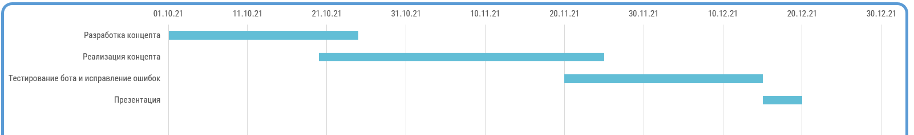
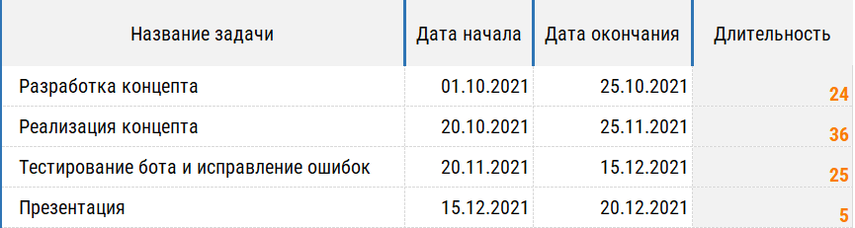

Slide 9
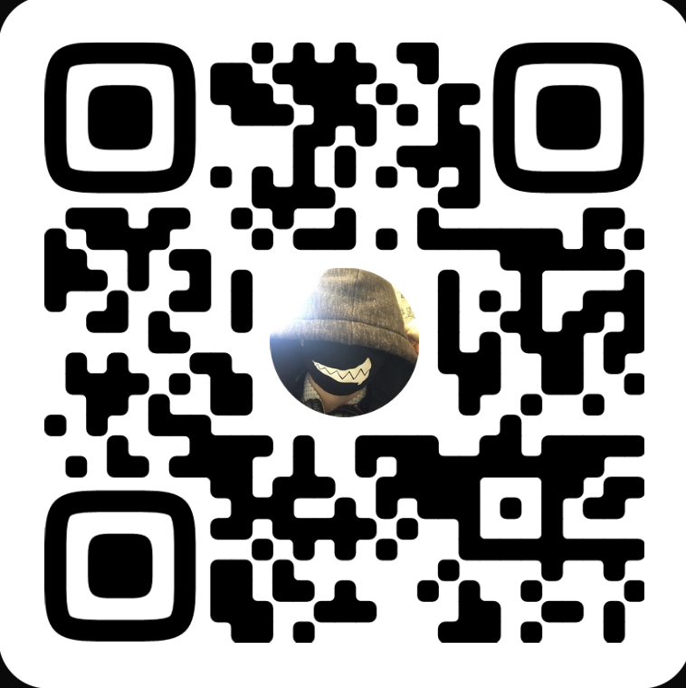
Контакты
Жилин Владимир Александрович
vova.zhilin.03@bk.ru

Slide 10
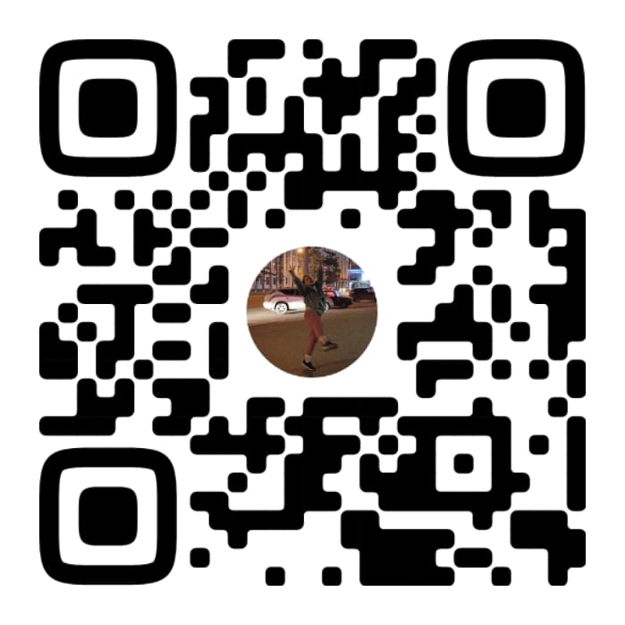
Контакты
Курочка Кристина Денисовна
ku.kristina17@mail.ru

